Slide 1
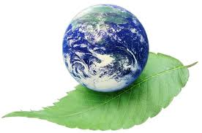
Мой школьный двор

Slide 2
Экологический отряд
2 «Б» класс

Slide 3
Юные Аланы и их родители
7 «В» класс.

Slide 4
Экологический отряд
«Зелёная
планета»
9 «В» класс.

Slide 5
Физико-математический
класс
10 «А» класс.

Slide 6
Озеленим планету.
Начнём со школьного
двора
7 «Г» класс.
.

Slide 7
Посадим в школьном
саду цветы и я,
и он, и ты!
9 «В» класс.

Slide 8
Мы деревья посадим,
потом их побелим
Химико-биологический 10 «Б» класс.

Slide 9
Не только школьный двор,
но и… улица А.Кесаева.
10 «В» класс.
Каникулы

Slide 10
Не только школьный двор,
но и…
улица Весенняя
9 «Г» класс..

Slide 11
Не только школьный двор,
но и…
улица Владикавказская
Отряд Волонтёров 9 «Б» класс.

Slide 12
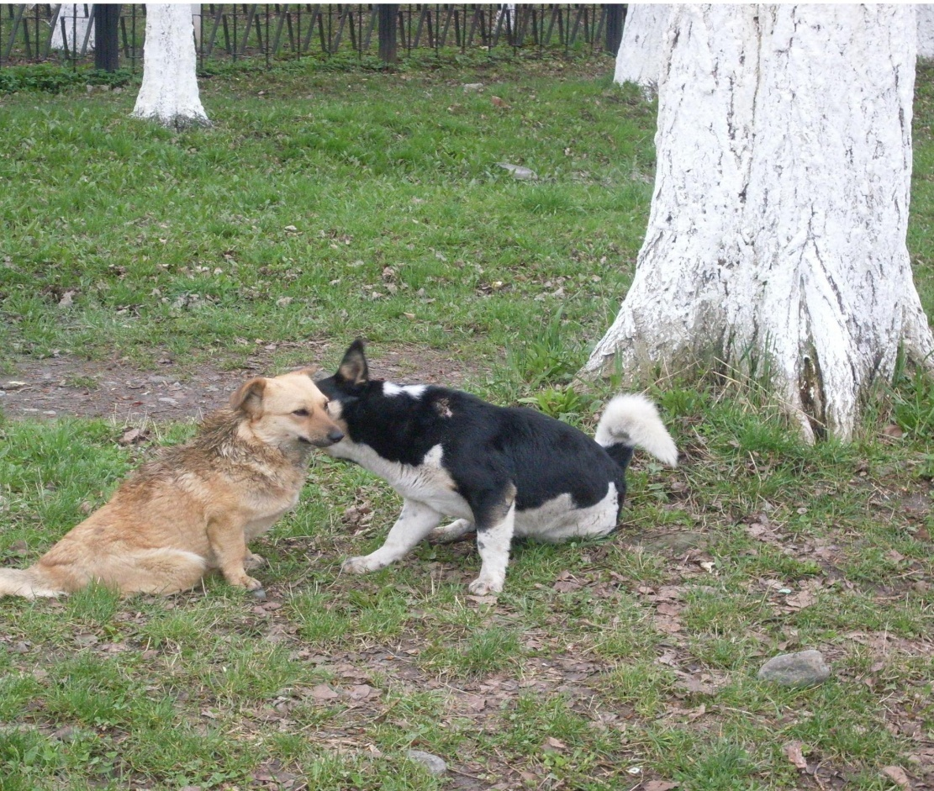
Прикинь, как чисто!!!!
Братья наши меньшие)))

